Slide 1





UNIVERSIDAD MILITAR
2026
ECONOMIA
Problema Detectado
OPERACIONES FUERA DEL SISTEMA
Hay que habilitar mejores registros en bolsa
INCERTIDUMBRE EN COMPRA
Ausencia de referencias futuras con nivel de confianza
FALTA DE COBERTURA
Nuestro reto fue convertir información existente en un activo de proyección util para toda la cadena

Slide 2
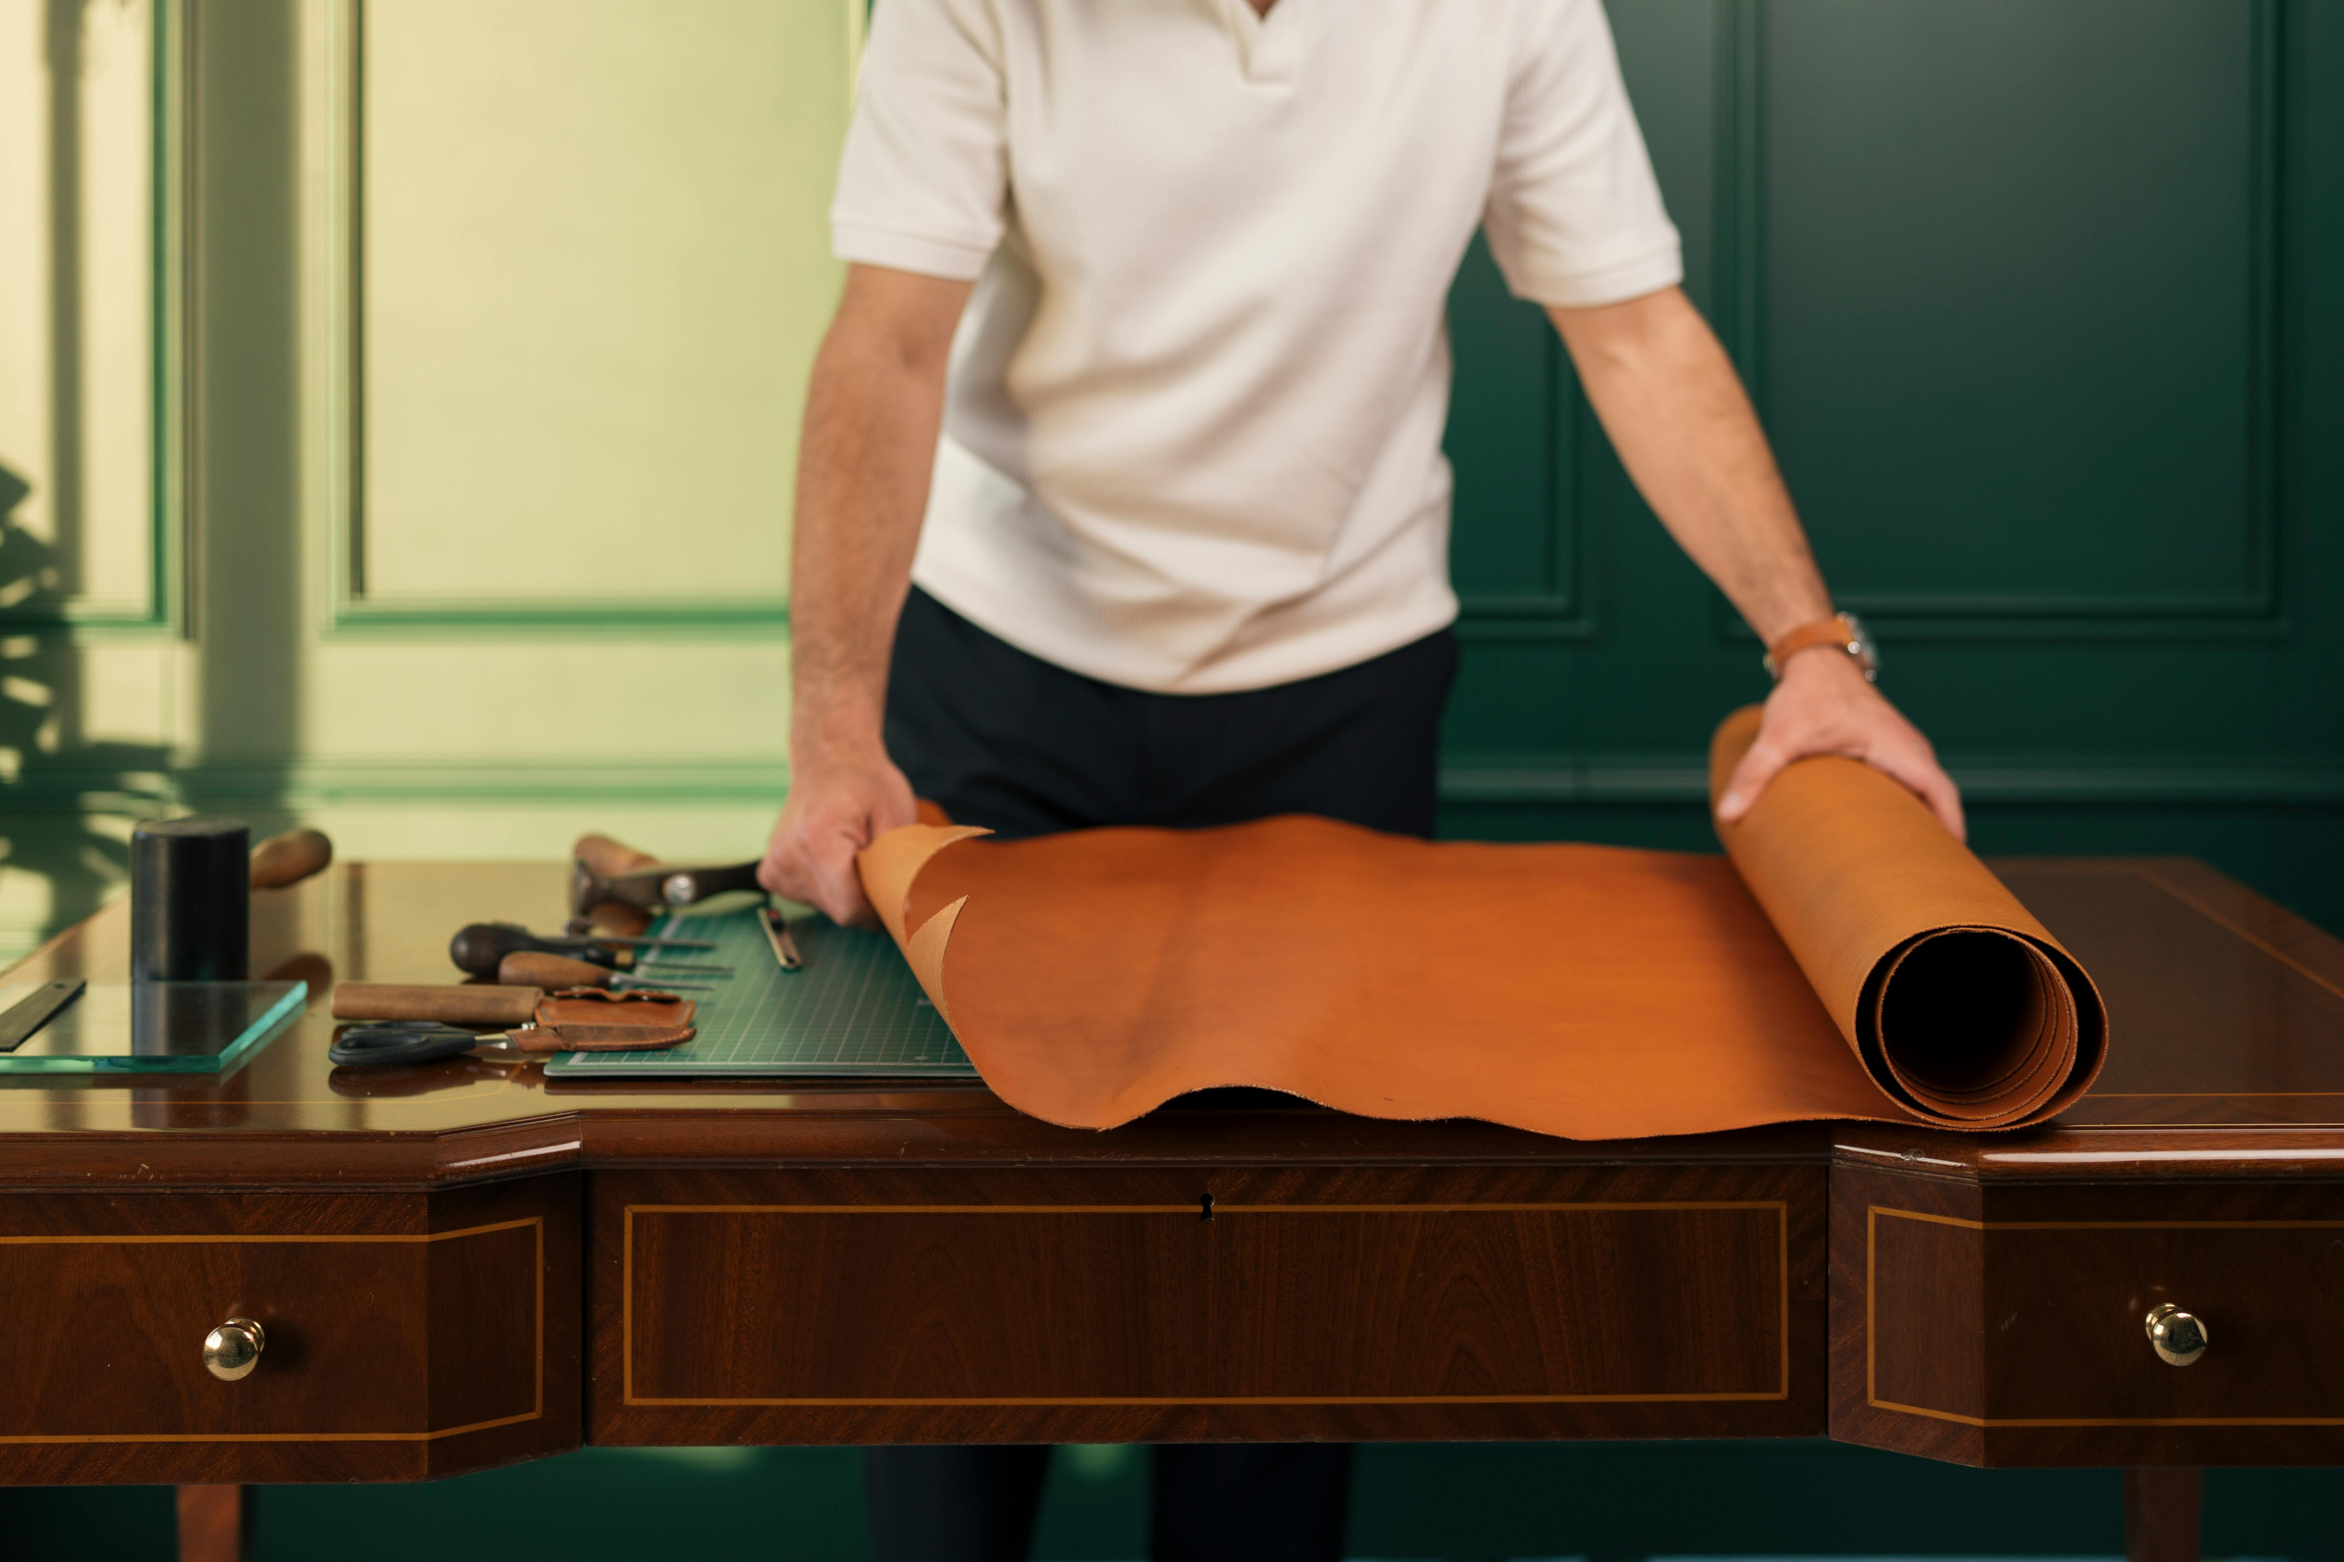
ESTEBAN RUBIO
2026
ECONOMIA
Usuario
01
02
03
04
QUIEN PRODUCE
QUIEN COMPRA
QUIEN REGULA
QUIEN FINANCIA
Necesita claridad para decidir cuando vender
Necesitar planear costos y riesgos
Necesita una referencia tecnica, trazable y neutral
Necesita un modelo realista con datos y proyecciones

Slide 3
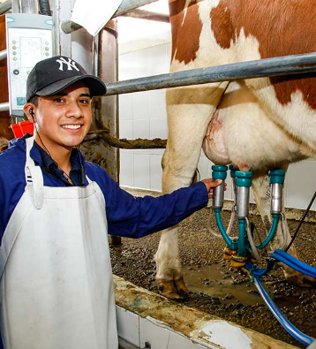





DIEGO REYES
2026
ECONOMIA
Solución y Producto
Enfoque en series de tiempo multivariadas con validacion hacia atras, entrenamiento reiterativo hasta llegar al verdadero y minimizacion de error, no fue magia, fue economia pura.
Modelos integrados, confiables y con riesgo bajo. Nuestro equipo no descanso hasta hacer algo veridico.

Slide 4

Trazabilidad
El
Club
de
Wall
Street
Reto B
BMC
Innovación
Ciencia de Datos Aplicada
Backlog
Modelo Escalable
Desarrollo de Sistema MultiIntegrado
Màs de 10 pruebas realizadas
Despliegue versionado
Laura Ramirez Russi
2026
Economia

Slide 5
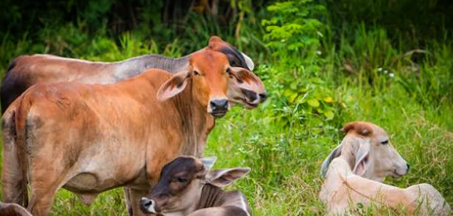




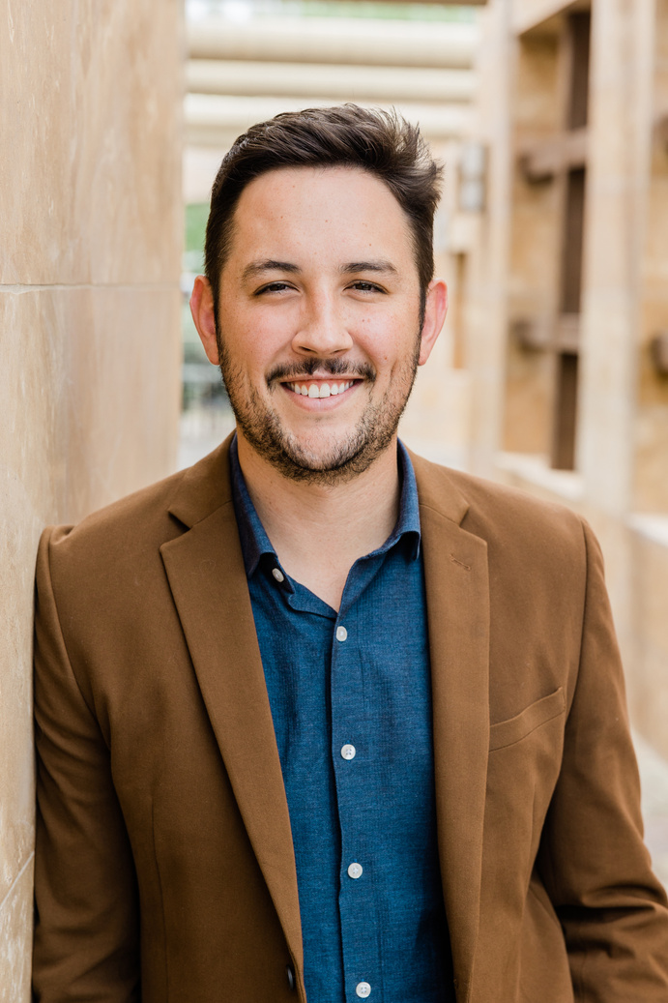

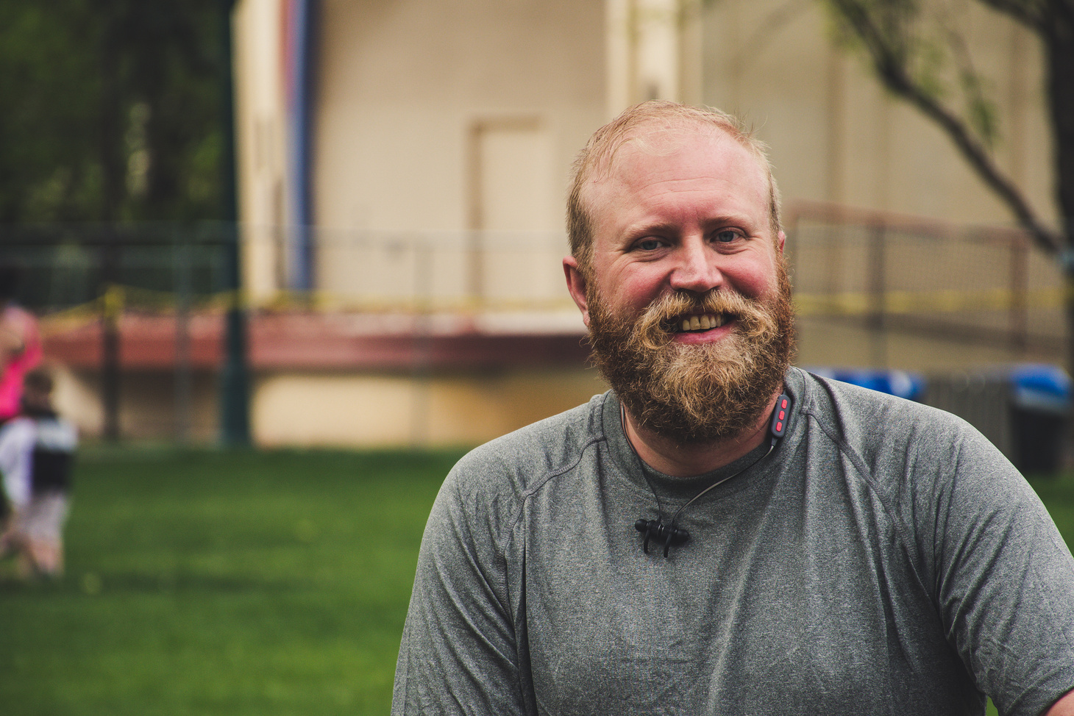
Acompañamiento
Control
Producto
Riesgo
Posicionamiento
Validación
Realista
Valor
Beneficios
bmc
Decisiones con
Operaciones Planeadas
Evolución del proveedor
Un ecosistema mas controlado
Riesgo Medido
e informadas
Nuevos Activos
Profesor Luis Sandoval
2026
Economia

